Slide 1

CHÀO MỪNG CÁC THẦY CÔ VỀ DỰ GIỜ
MÔN: TIẾNG VIỆT
Giáo viên: NGUYỄN THÚY HÀ
Trường : Tiểu học An Thắng
Lớp : 3A

Slide 2

TIẾNG VIỆT 3
Bài 19: ĐỂ CHÁU NẮM TAY ÔNG

Slide 3
KHỞI ĐỘNG

Slide 4
Câu 1:
Đọc đoạn 2 bài “Tia nắng bé nhỏ” và trả lời câu hỏi :
Na nghĩ ra cách nào để mang nắng cho bà?
Na nghĩ ra cách bắt nắng trên vạt áo mang về cho bà.

Slide 5
Câu 2:
Đọc đoạn 3 bài “Tia nắng bé nhỏ” nêu nội dung bài tập đọc
Khi chúng ta biết yêu thương và quan tâm đến những người thân trong gia đình, thì người thân của chúng ta sẽ rất vui và hạnh phúc.

Slide 6
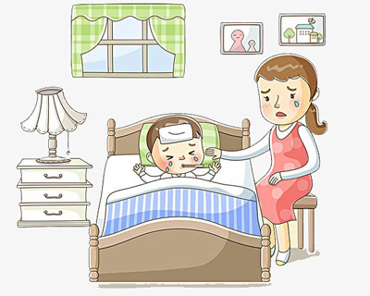
Câu 3:
Kể về một lần em cảm thấy xúc động trước cử chỉ hoặc việc làm của người thân.

Slide 7
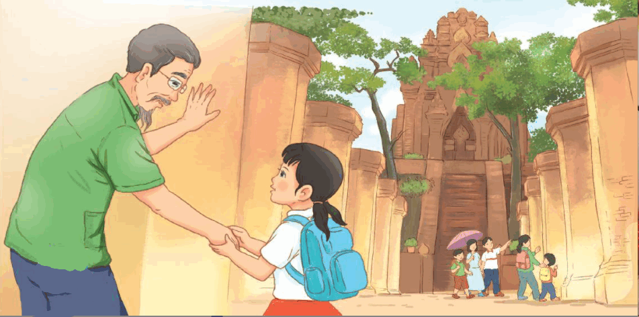
Quan sát tranh và cho cô biết, trong tranh vẽ gì?
ĐỂ CHÁU NẮM TAY ÔNG

Slide 8
Đọc mẫu
ĐỂ CHÁU NẮM TAY ÔNG
Hè năm nay, Dương được đi du lịch ở Nha Trang cùng bố mẹ và ông ngoại.
Tháp Bà Pô-na-ga là địa điểm tham quan cuối cùng của đoàn. Ngôi đền vàng rực trong khuôn viên xanh rợp bóng cây. Ông ngoại cứ đứng trầm ngâm trước những bức vẽ chạm trổ tinh xảo. Bàn tay ông run run khi chạm vào các cột đá nhuốm màu thời gian. Dương nhìn ông, lòng trào lên cảm xúc yêu thương khó tả.
Tiếng hướng dẫn viên du lịch giục đoàn rời điểm tham quan. Ông ngoại chần chừ chưa muốn đi nên rớt lại phía sau. Dương rời đoàn, chạy đến nắm tay ông dắt đi. Nó chợt thấy ông chậm chạp, ngơ ngác quá. Thường ngày, Dương luôn nghĩ ông rất nhanh nhẹn. Ông đưa nó đi học mỗi khi bố mẹ bận rộn. Ông hào hứng chơi trò cá ngựa cùng nó.
Từ trước đến nay, ông luôn là người dắt tay dẫn nó đi, là người bảo vệ nó. Đây là lần đầu tiên Dương nhận ra ông không còn khỏe như trước. Mỗi một ngày trôi qua, ông đang già đi, còn nó sẽ mạnh mẽ hơn. Dương choàng tay ông ôm, thủ thỉ:
- Ông ngoại ơi, cháu yêu ông nhiều lắm!
Dương nghĩ, từ bây giờ nó mới là người đưa tay cho ông nắm.
(Dương Thụy)

Slide 9
Đọc nối tiếp
Chia đoạn
ĐỂ CHÁU NẮM TAY ÔNG
Hè năm nay, Dương được đi du lịch ở Nha Trang cùng bố mẹ và ông ngoại.
Tháp Bà Pô-na-ga là địa điểm tham quan cuối cùng của đoàn. Ngôi đền vàng rực trong khuôn viên xanh rợp bóng cây. Ông ngoại cứ đứng trầm ngâm trước những bức vẽ chạm trổ tinh xảo. Bàn tay ông run run khi chạm vào các cột đá nhuốm màu thời gian. Dương nhìn ông, lòng trào lên cảm xúc yêu thương khó tả.
Tiếng hướng dẫn viên du lịch giục đoàn rời điểm tham quan. Ông ngoại chần chừ chưa muốn đi nên rớt lại phía sau. Dương rời đoàn, chạy đến nắm tay ông dắt đi. Nó chợt thấy ông chậm chạp, ngơ ngác quá. Thường ngày, Dương luôn nghĩ ông rất nhanh nhẹn. Ông đưa nó đi học mỗi khi bố mẹ bận rộn. Ông hào hứng chơi trò cá ngựa cùng nó.
Từ trước đến nay, ông luôn là người dắt tay dẫn nó đi, là người bảo vệ nó. Đây là lần đầu tiên Dương nhận ra ông không còn khỏe như trước. Mỗi một ngày trôi qua, ông đang già đi, còn nó sẽ mạnh mẽ hơn. Dương choàng tay ông ôm, thủ thỉ:
- Ông ngoại ơi, cháu yêu ông nhiều lắm!
Dương nghĩ, từ bây giờ nó mới là người đưa tay cho ông nắm
(Dương Thụy)
1
2
3
4

Slide 10
Luyện đọc đoạn
Hè năm nay, Dương được đi du lịch ở Nha Trang cùng bố mẹ và ông ngoại.
1

Slide 11
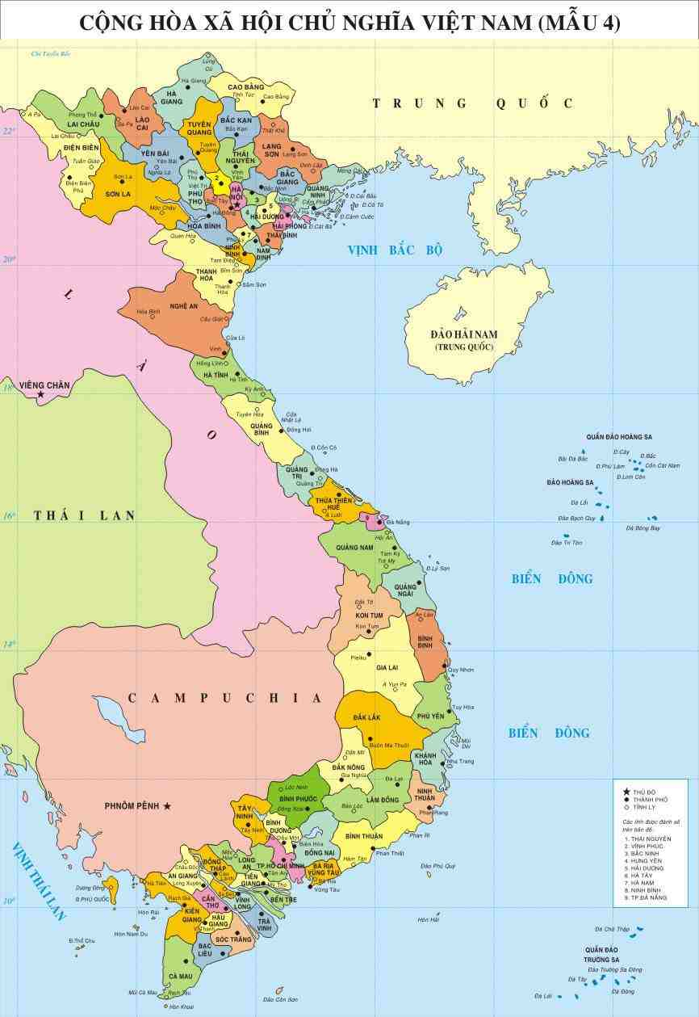
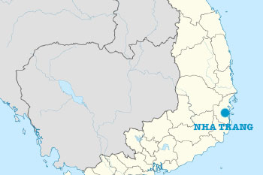
Giải nghĩa từ:
Nha Trang là một thành phố ven biển và là trung tâm chính trị, kinh tế, văn hóa, khoa học kỹ thuật và du lịch của tỉnh Khánh Hòa, Việt Nam.

Slide 12
Luyện đọc đoạn
2
Tháp Bà Pô-na-ga là địa điểm tham quan cuối cùng của đoàn. Ngôi đền vàng rực trong khuôn viên xanh rợp bóng cây. Ông ngoại cứ đứng trầm ngâm trước những bức vẽ chạm trổ tinh xảo. Bàn tay ông run run khi chạm vào các cột đá nhuốm màu thời gian. Dương nhìn ông, lòng trào lên cảm xúc yêu thương khó tả.

Slide 13
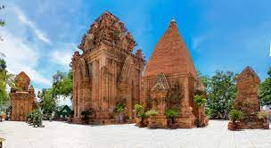
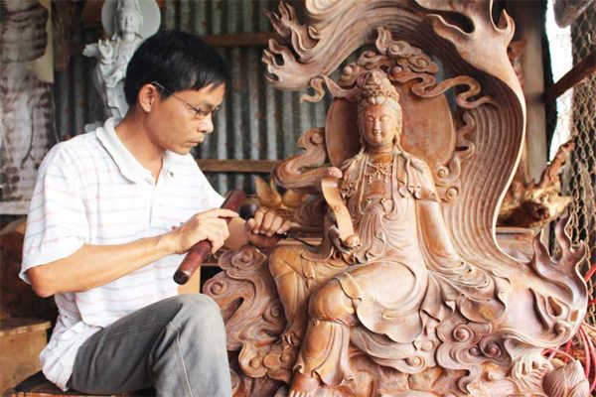
Giải nghĩa từ:
Tháp Bà Pô-na-ga: quần thể kiến trúc tiêu biểu của văn hóa Chăm Pa ở Nha Trang
Chạm trổ: khắc, đục lên bề mặt gỗ, đá để trang trí
ngôi đền Chăm Pa nằm trên đỉnh một ngọn đồi nhỏ cao khoảng 10-12 mét so với mực nước biển, ở cửa sông Cái (sông Nha Trang) tại Nha Trang, cách trung tâm thành phố khoảng 2 km về phía bắc, nay thuộc phường Vĩnh Phước.
Tinh xảo: tinh vi, tỉ mỉ, khéo léo

Slide 14
Luyện đọc đoạn
3
Tiếng hướng dẫn viên du lịch giục đoàn rời điểm tham quan. Ông ngoại chần chừ chưa muốn đi nên rớt lại phía sau. Dương rời đoàn, chạy đến nắm tay ông dắt đi. Nó chợt thấy ông chậm chạp, ngơ ngác quá. Thường ngày, Dương luôn nghĩ ông rất nhanh nhẹn. Ông đưa nó đi học mỗi khi bố mẹ bận rộn. Ông hào hứng chơi trò cá ngựa cùng nó.

Slide 15
Luyện đọc đoạn
Từ trước đến nay, ông luôn là người dắt tay dẫn nó đi, là người bảo vệ nó. Đây là lần đầu tiên Dương nhận ra ông không còn khỏe như trước. Mỗi một ngày trôi qua, ông đang già đi, còn nó sẽ mạnh mẽ hơn. Dương choàng tay ông ôm, thủ thỉ:
- Ông ngoại ơi, cháu yêu ông nhiều lắm!
Dương nghĩ, từ bây giờ nó mới là người đưa tay cho ông nắm.
4
Notes:
Đọc diễn cảm: Giọng thanh của một em bé, âm điệu nhẹ nhàng thiết tha.

Slide 16
Đọc mẫu
ĐỂ CHÁU NẮM TAY ÔNG
Hè năm nay, Dương được đi du lịch ở Nha Trang cùng bố mẹ và ông ngoại.
Tháp Bà Pô-na-ga là địa điểm tham quan cuối cùng của đoàn. Ngôi đền vàng rực trong khuôn viên xanh rợp bóng cây. Ông ngoại cứ đứng trầm ngâm trước những bức vẽ chạm trổ tinh xảo. Bàn tay ông run run khi chạm vào các cột đá nhuốm màu thời gian. Dương nhìn ông, lòng trào lên cảm xúc yêu thương khó tả.
Tiếng hướng dẫn viên du lịch giục đoàn rời điểm tham quan. Ông ngoại chần chừ chưa muốn đi nên rớt lại phía sau. Dương rời đoàn, chạy đến nắm tay ông dắt đi. Nó chợt thấy ông chậm chạp, ngơ ngác quá. Thường ngày, Dương luôn nghĩ ông rất nhanh nhẹn. Ông đưa nó đi học mỗi khi bố mẹ bận rộn. Ông hào hứng chơi trò cá ngựa cùng nó.
Từ trước đến nay, ông luôn là người dắt tay dẫn nó đi, là người bảo vệ nó. Đây là lần đầu tiên Dương nhận ra ông không còn khỏe như trước. Mỗi một ngày trôi qua, ông đang già đi, còn nó sẽ mạnh mẽ hơn. Dương choàng tay ông ôm, thủ thỉ:
- Ông ngoại ơi, cháu yêu ông nhiều lắm!
Dương nghĩ, từ bây giờ nó mới là người đưa tay cho ông nắm.
(Dương Thụy)

Slide 17
LUYỆN ĐỌC NHÓM

Slide 18
Luyện đọc nhóm
ĐỂ CHÁU NẮM TAY ÔNG
Hè năm nay, Dương được đi du lịch ở Nha Trang cùng bố mẹ và ông ngoại.
Tháp Bà Pô-na-ga là địa điểm tham quan cuối cùng của đoàn. Ngôi đền vàng rực trong khuôn viên xanh rợp bóng cây. Ông ngoại cứ đứng trầm ngâm trước những bức vẽ chạm trổ tinh xảo. Bàn tay ông run run khi chạm vào các cột đá nhuốm màu thời gian. Dương nhìn ông, lòng trào lên cảm xúc yêu thương khó tả.
Tiếng hướng dẫn viên du lịch giục đoàn rời điểm tham quan. Ông ngoại chần chừ chưa muốn đi nên rớt lại phía sau. Dương rời đoàn, chạy đến nắm tay ông dắt đi. Nó chợt thấy ông chậm chạp, ngơ ngác quá. Thường ngày, Dương luôn nghĩ ông rất nhanh nhẹn. Ông đưa nó đi học mỗi khi bố mẹ bận rộn. Ông hào hứng chơi trò cá ngựa cùng nó.
Từ trước đến nay, ông luôn là người dắt tay dẫn nó đi, là người bảo vệ nó. Đây là lần đầu tiên Dương nhận ra ông không còn khỏe như trước. Mỗi một ngày trôi qua, ông đang già đi, còn nó sẽ mạnh mẽ hơn. Dương choàng tay ông ôm, thủ thỉ:
- Ông ngoại ơi, cháu yêu ông nhiều lắm!
Dương nghĩ, từ bây giờ nó mới là người đưa tay cho ông nắm
(Dương Thụy)
1
2
3
4

